Slide 1
Moteris lietuvių rašytojų ir poetų gyvenime bei kūryboje

Slide 2
Meilė ir pagarba moteriai yra žadinusi ne vieno garsaus Lietuvos rašytojo ir poeto vaizduotę, lemtingai paveikusi ir kūrybos kelią; moteriai paskirtas ne vienas įkvėpimo kupinas puslapis.

Slide 3
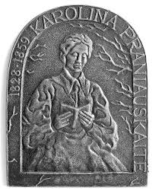
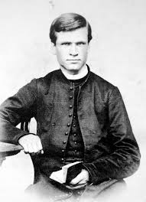
Antanas Baranauskas ir Karolina Praniauskaitė

Slide 4
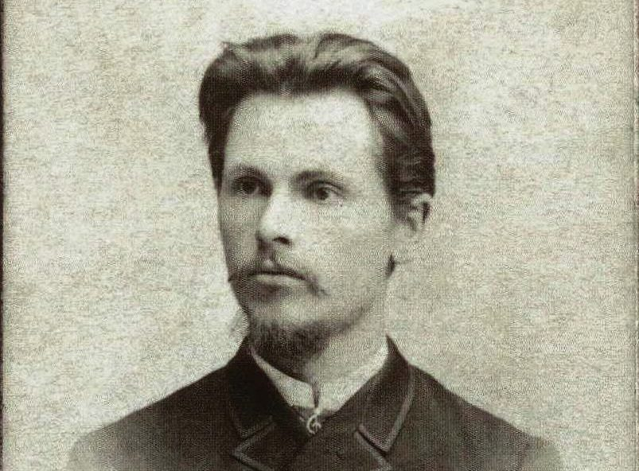
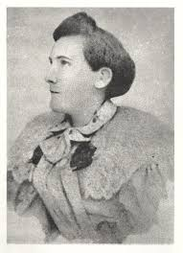
Vincas Kudirka ir Valerija Kraševskienė

Slide 5
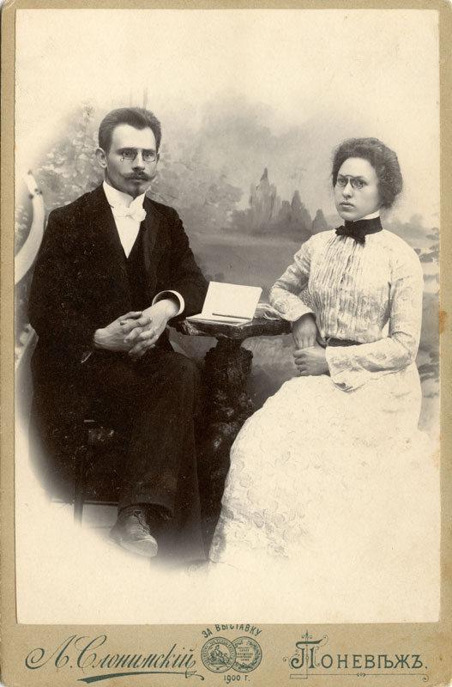
Jonas Biliūnas ir Julija Janulaitytė-Biliūnienė

Slide 6
Klausimai
Kur ir kokiomis aplinkybėmis susipažino?
Kas buvo tos moterys?
Kaip jos paveikė rašytojus?
Kaip įamžintas moterų paveikslas?

Slide 7
Pagal Andriaus Teišerskio straipsnį
Kiekvienas šių rašytojų buvo labai talentingas, tačiau galbūt ne visiems jų būtų pavykę pasiekti tokių kūrybinių aukštumų be artimų moterų pagalbos. Akivaizdu, kad moterys prašviesino jų gyvenimą ne tik savo žavesiu, bet ir protu, nes visos jos buvo išsilavinusios, mylinčios ir geranoriškos, trokštančios kiek įmanoma labiau pagelbėti savo geriems draugams arba sutuoktiniams.

